Slide 1
Desarrollo Móvil Android Día 2
Por: Roberto Carlos Callisaya Mamani

Slide 2
Recursos Archivos de recursos
Los recursos estáticos como imágenes y archivos de configuración XML, se utilizan frecuente en las aplicaciones Android.
Los archivos de recursos deben colocarse en el directorio res/ de su proyecto en una subcarpeta predefinida. La subcarpeta específica depende del tipo de recurso que se almacena.

Slide 3
Recursos (1/2)
RECURSO | CARPETA | DESCRIPCIÓN
Drawables | /res/drawable | Imágenes( png, jpeg) o elementos vectoriales o archivos XML, que escalan automáticamente con la densidad del dispositivo Android
Simple Values | /res/values | Se utiliza para definiar cadenas, colores, dimensiones, estilos y matrices estáticas de cadenas o número enteres a traves de archivos XML.
Layouts | /res/layout | Los archivos XML, con descripción de diseño se utilizan para definir las interfaces de usuario para las actividades y fragmentos.
Styles and themes | /res/values | Archivos que definen la apariencia de tu aplicación de Android.
Animations | /res/animator | Define animaciones en XML, para la API de animaciones que permite animar propiedades arbitrarias de objetos a lo largo del tiempo.
Raw data | /res/raw | Archivos arbitrarios guardados en su forma cruda. Se accede a ellos a través de un objeto inputStream
Menus | /RES/MENU | Define las acciones que se pueden utilizar en la barra de herramientas de la aplicación.

Slide 4
Archivos de Recursos y R.java
Cada recurso relevante en la carpeta res, obtiene un ID asignada por el sistema de compilación de Android. La herramienta de Android genera un archivo R.java, que contiene los valores generados. Estas referencias son valores enteros estáticos.
Si agrega un nuevo archivo de recursos, la referencia correspondiente se crea automáticamente en el archivo R.java. Los cambios manuales en le archivo R.java no son necesarios y seran sobreescritos por la herramienta.
El sistema Android proporciona métodos para acceder a los archivos de recursos correspondientes mediante estos ID.
Por ejemplo para acceder a un Cadena escrita en el archivos /res/string.xml, en su código fuente se deberá utilizar el método getString(R.string.tustring).

Slide 5
Archivos de Diseño ( Layout files)
Las actividades de Android definen su interfaz de usuario con vistas y fragmentos. Esta interfaz puede definirse a través de archivos xml en la carpeta /res/layout o mediante Código Java.
Un archivo de recursos de diseño se configura a través de sus atributos en el archivo XML.

Slide 6
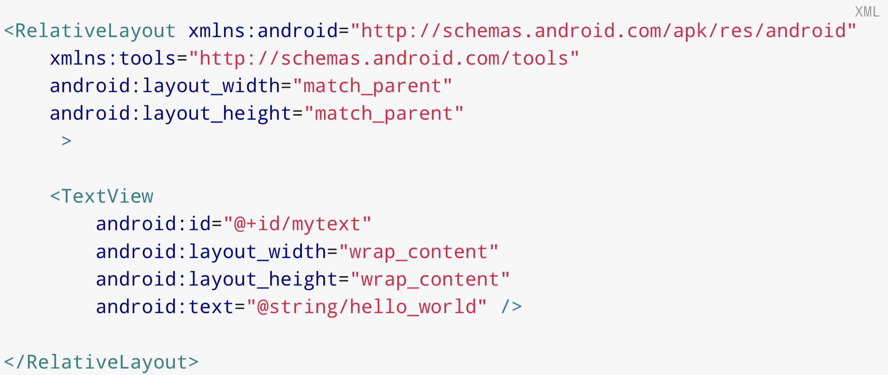
Ejemplo activity_main.xml

Slide 7
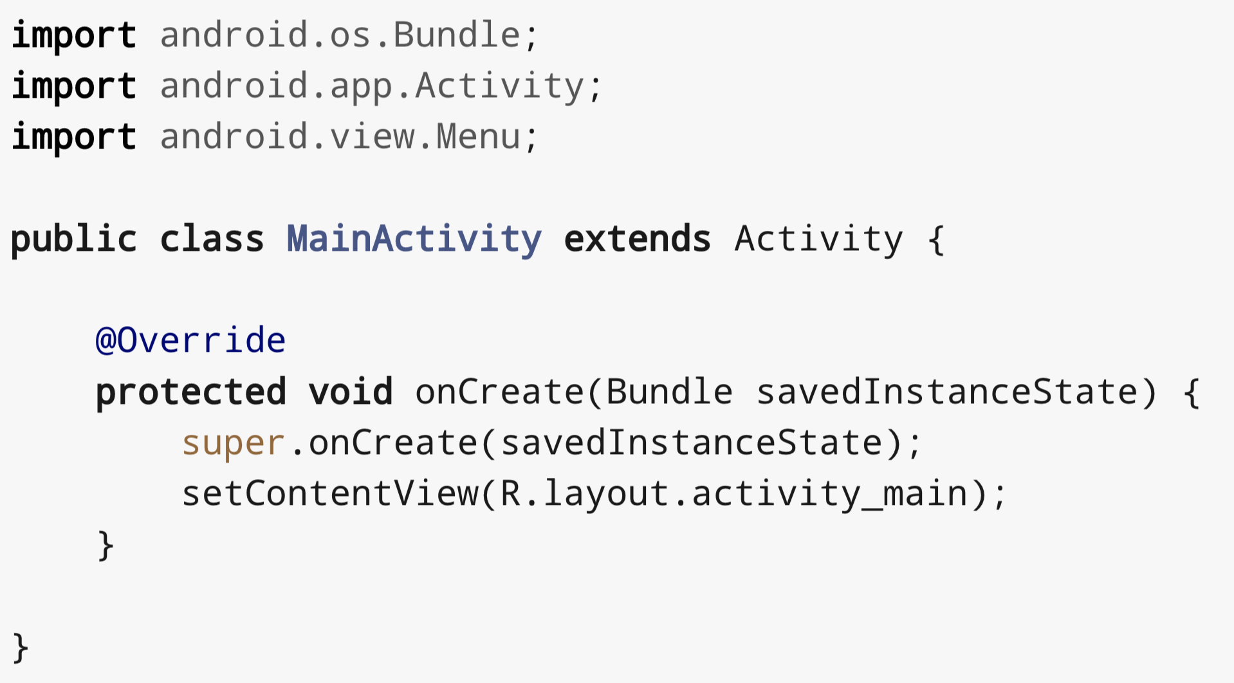
Archivo de Diseño: Código Java
Un archivo de diseño (layout), se asigna a una actividad a través de la llamada al método setContentView(), como se muestra en el ejemplo

Slide 8
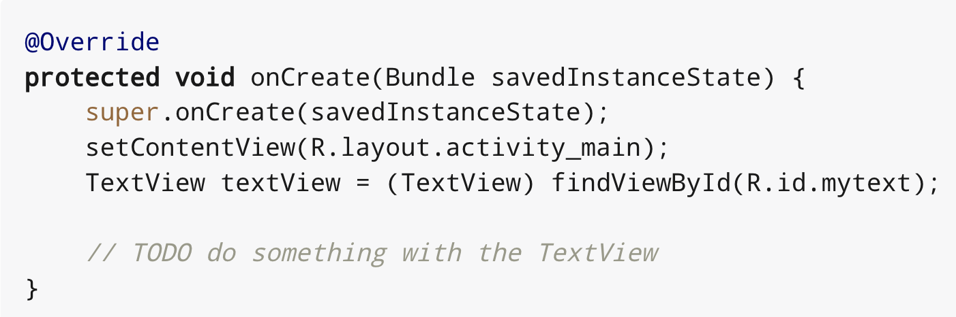
Accediendo al View de un layout desde un Activity
En tu actividad o fragmento java, es frecuentemente necesario acceder a los View, con el objetivo de modificar sus propiedades.
En una actividad tú puedes usar el método findViewById(id). El id es el atributo único de la Vista(View).
Ejemplo:

Slide 9
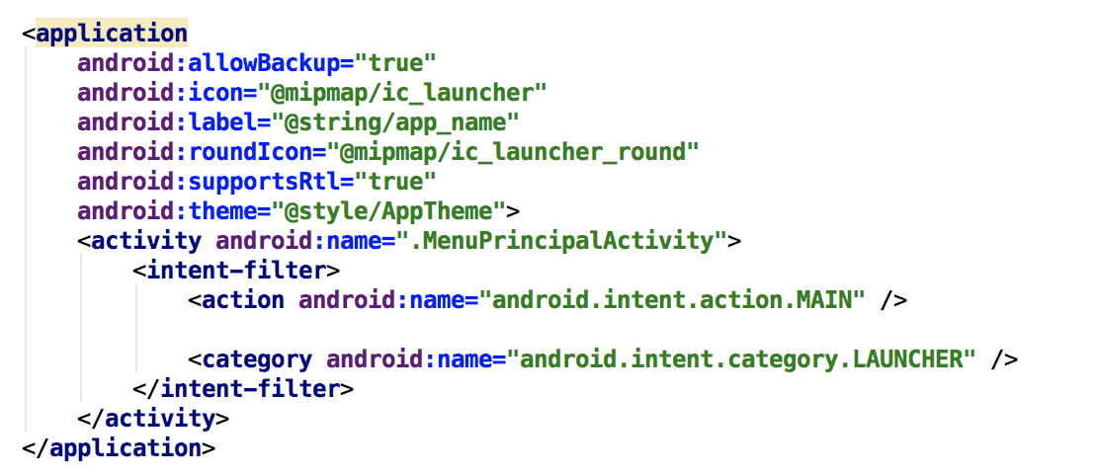
Referencia a recursos in XML
En sus archivos XML, por ejemplo, los archivos de diseño(layout), pueden hacer referencia a otros recursos mediante el signo @.
Por ejemplo si a definido un Cadena con la clave ”title” en un recurso XML (res/values/string.xml) se puede acceder a ella a través de @string/title.

Slide 10
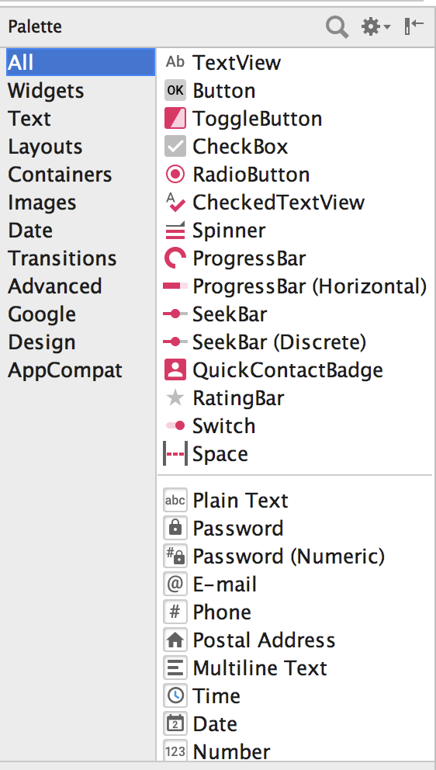
View y ViewGroup: Vistas para diseñar la interfaz de usuario
View: Una vista(view) en android representa un widget, por ejemplo un botón, una imagen, un texto o un layout manager. El SDK de android proporción Views estándares, por ejemplo a través de las clases Button, TextView, EditText.
Todos los View en Android extienden de la clase android.view.View

Slide 11
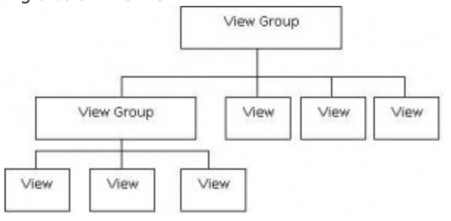
Usando un Layout Manager
Un layout manager es responsable del diseño de si mismo y sus vistas(view) hijas. La clase. Base para este Layout Manager es la clase android.view.ViewGroup.
Android es compatible con diferentes LayoutManger. Estos layout managers pueden anidarse para crear diseños complejos.
Los Layoutmanger de diseño mas relevantes de Android son: LinearLayout, FrameLayout, RelativeLayout, GridLayout, ConstraintLayout( proporcionado con un libreria externa). CoordinatorLayout.

Slide 12
Atributos del Layout
Todos los layout manager puede configurarse vía atributos. Los view anidados puede definir atributos por el cual pueden ser evaluados por su layot padre.
Los widgets pueden especificar el ancho y alto deseado, mediante los siguientes atributos:
Android:layout_width = Define el ancho del widget.
Android:layout_height = Define la altura del widget

Slide 13
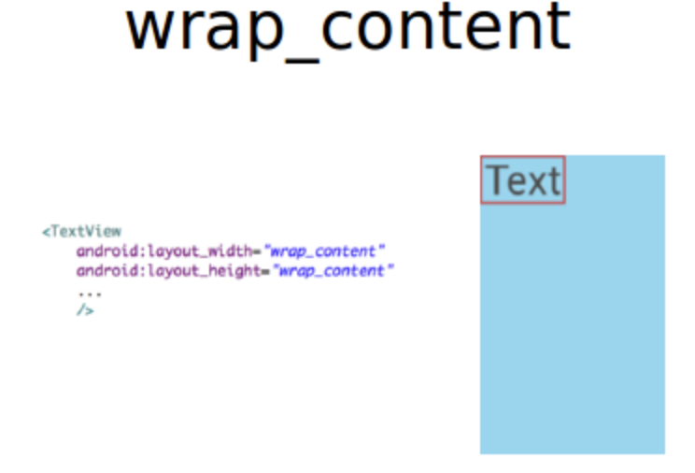
Wrap_content – Match_parent
El valor wrap_content le indica a la aplicación que asigna la cantidad mínima para que el widget se procese correctamente.

Slide 14
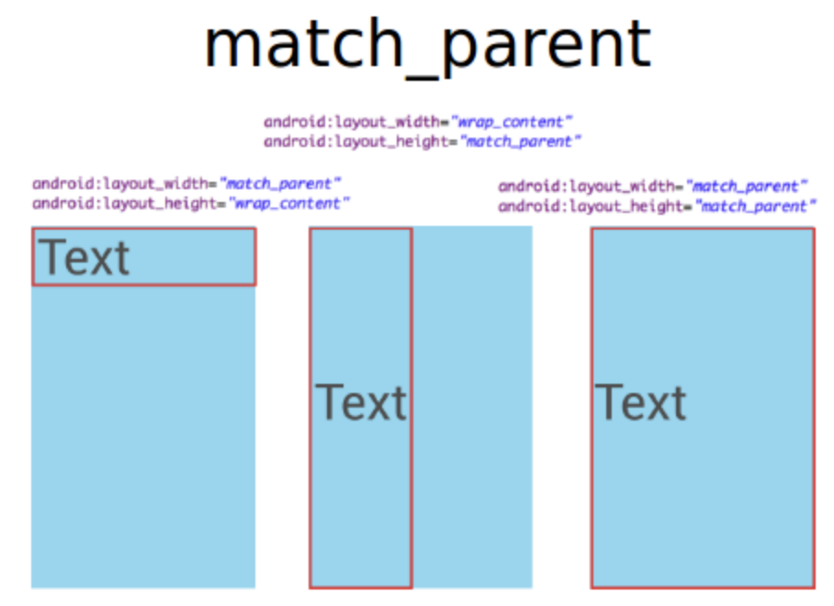
Wrap_content – Match_parent
El valor match_parent le indica a la aplicación que maximice el widget a la del padre.

Slide 15
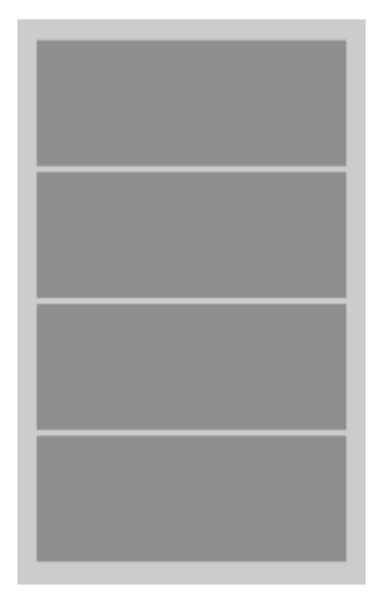
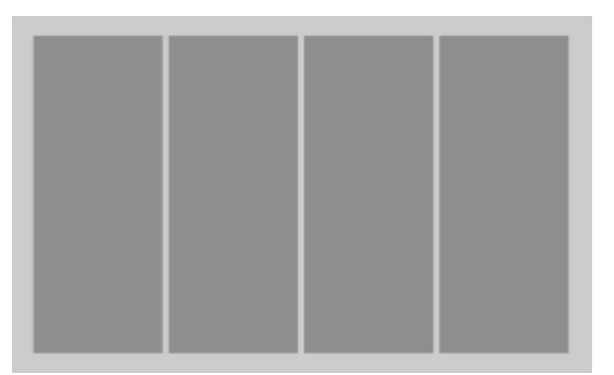
Layout Managers: LinearLayout
LinearLayout pone todos sus elementos secundarios en una sola dirección o fila, dependiendo del atributo android:orientation. Los valores posibles para este atributo son horizontal y vertical. Horizontal es el valor predeterminado.
LinearLayout puede anidarse para lograr diseños más complejos.
LinearLayout soporta asignar un peso a los view individuales a través de la propiedad layout_weight. Este valor especifica la cantidad de espacio adicional en el diseño que se asigna a la vista correspondiente.
Horizontal
Vertical

Slide 16
Layout Manager: RelativeLayout
RelativeLayout, permite posicionar el widget relativo entre sí. Eso se puede utilizar para diseños complejos. RelativeLayout es un gestor de diseño complejo y solo debe utilizarse si se requiere un diseño tan complejo ya que utiliza un cálculo intensivo de recursos para el diseño de sus miembros.

Slide 17
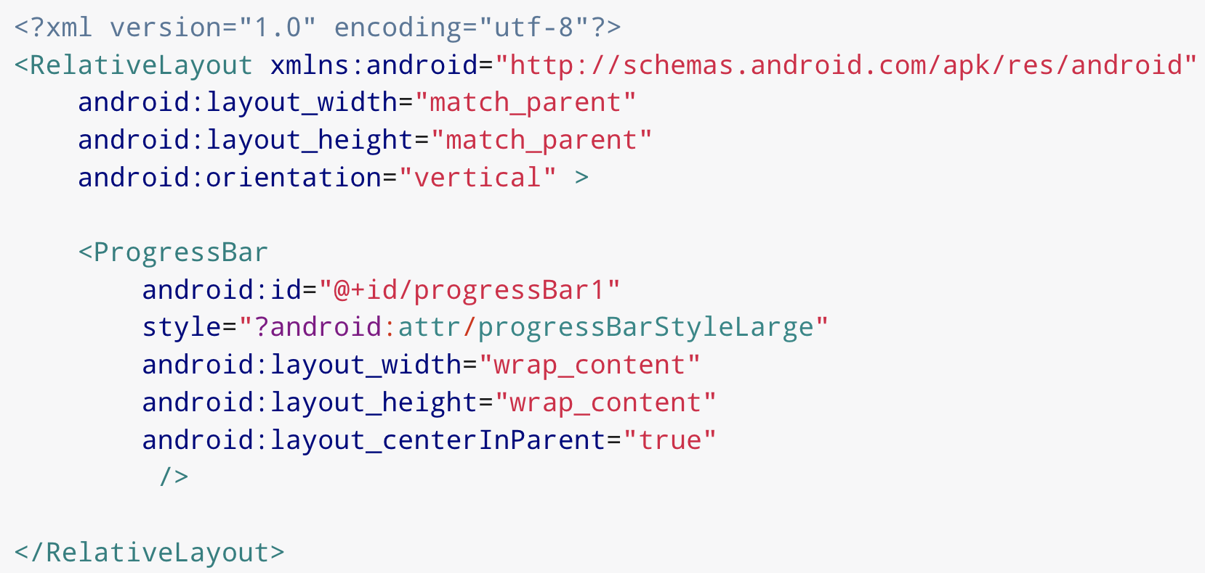
Ejemplo de RelativeLayout

Slide 18
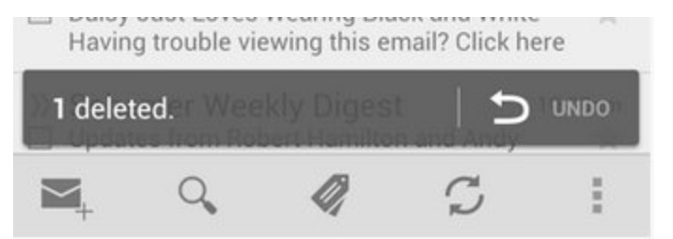
LayoutManger: GridLayout
GridLayout permite organizar los elementos hijos en una cuadrícula. GridLayout separa su área de dibujo en: filas, columnas y celdas.
LayoutManger: FrameLayout
FrameLayout es un gestor de diseño que dibuja todos los elementos secundarios uno encima del otro. Esto permite crear efectos visuales agradables.

Slide 19
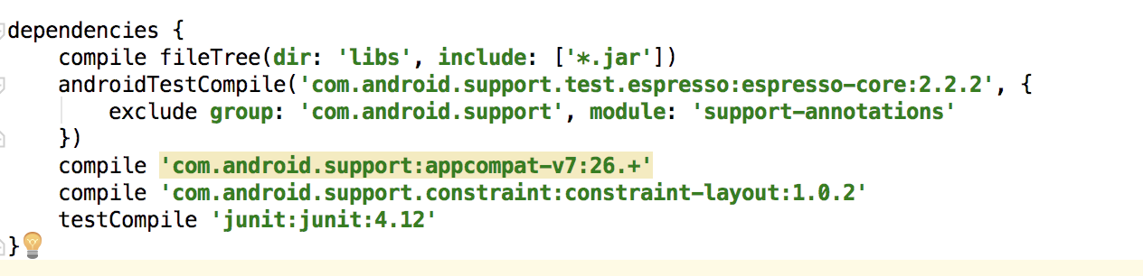
Layout Manager: Constraint Layout
ConstraintLayout es proporcionado por una biblioteca externa. Le permite usar una jerarquía de vista plana y tiene un gran rendimiento. También las herramientas de diseño soportan la disposición de restricciones.

Slide 20
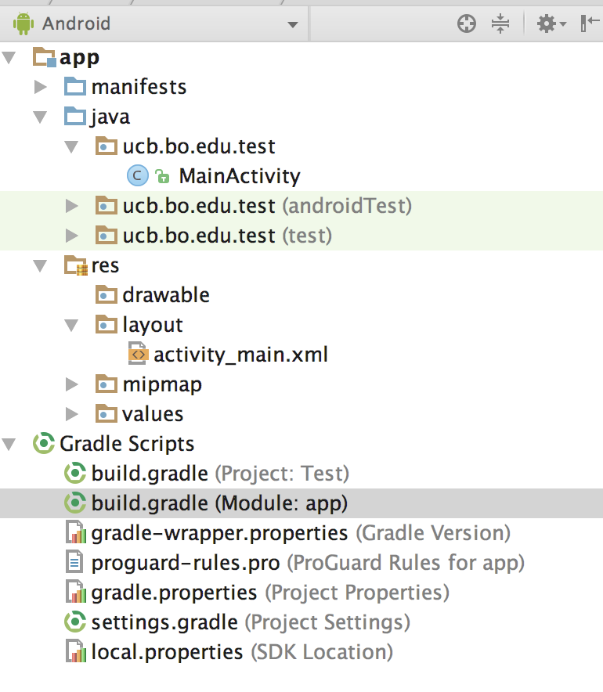
Gradle para Android
Gradle es un herramienta para automatizar la construcción de nuestros proyectos, por ejemplo tareas de compilación, testing, empaquetado y el despliegue de los mismo.
Esta basado en conceptos introducidos por Ant y Maven
Usa un Domain Specific Language (DSL), basado en Groovy para declarar la forma de construir el proyecto.

